Slide 3
Безопасный Интернет

Slide 4
Безопасный Интернет
Киберпространство - глобальное информационное пространство, которое состоит из множества компьютеров, устройств, их соединяющих, спутников.
В киберпространстве происходит общение через социальные сети, чаты, телефонные разговоры, передача больших объемов данных на очень высокой скорости.

Slide 5
Безопасный Интернет
Киберпространство
безопасность

Slide 6
Безопасный Интернет
Киберпространство
безопасность
Кибербезопасность

Slide 7
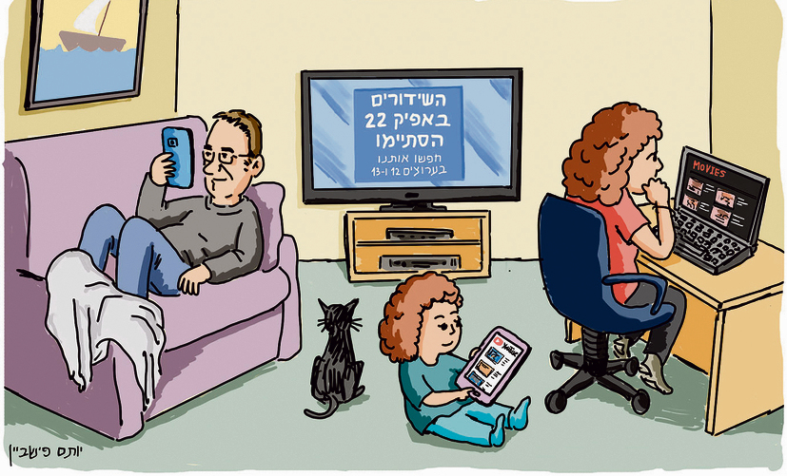
Безопасный Интернет

Slide 8
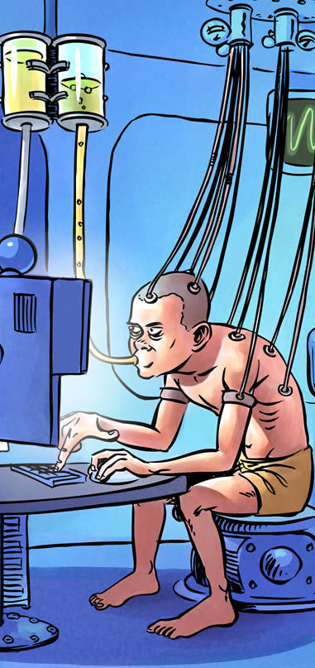
Безопасный Интернет
Признаки Интернет-зависимости:
- тяга к общению и новым знакомствам в сети,
- отказ от общения в реальной жизни,
постоянное «блуждание по сети», получение новой информацию («онлайн серфинг» или «Интернет-серфинг»),
игровая зависимость.

Slide 9
Безопасный Интернет
Причины информационной перегрузки:
Интернет-зависимость,
увеличение доступных каналов входящей информации (телефон, электронная почта, мгновенный обмен сообщениями, социальные сети),
многозадачность,
переутомление

Slide 10
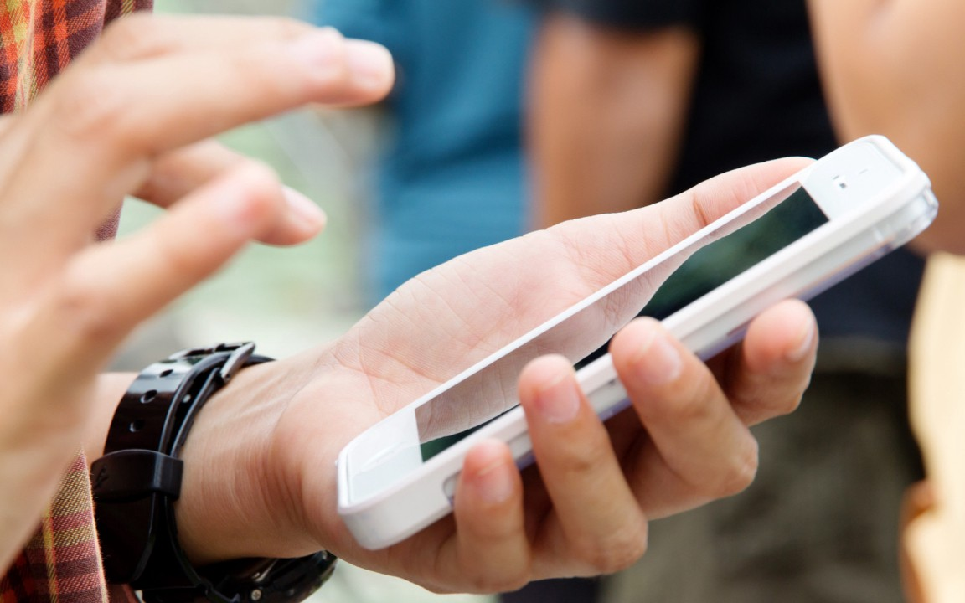
Безопасный Интернет

Slide 11
Безопасный Интернет

Slide 12
Безопасный Интернет
Мобильные вирусы – это программы, предназначенные для вмешательства в работу мобильного телефона, которые записывают, повреждают или удаляют данные и распространяются на другие устройства через SMS и Интернет.

Slide 13
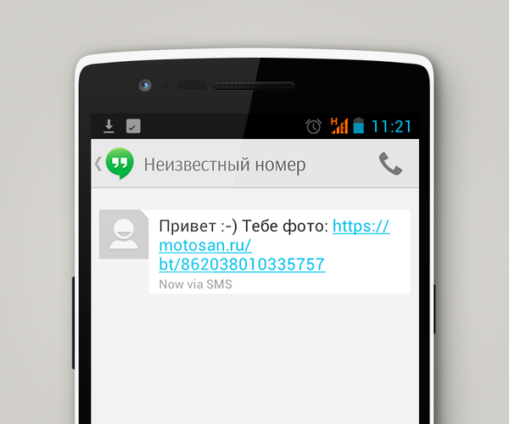
Безопасный Интернет

Slide 14
Безопасный Интернет
Последствия заражения компьютерными вирусами:
прекращение нормальной работы устройств,
потеря персональных данных,
уничтожение информации,
заражение всех дополнительных устройств

Slide 15
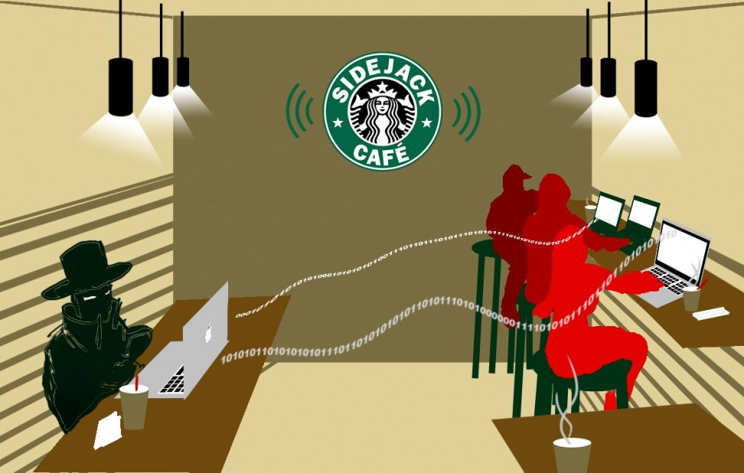
Безопасный Интернет

Slide 16
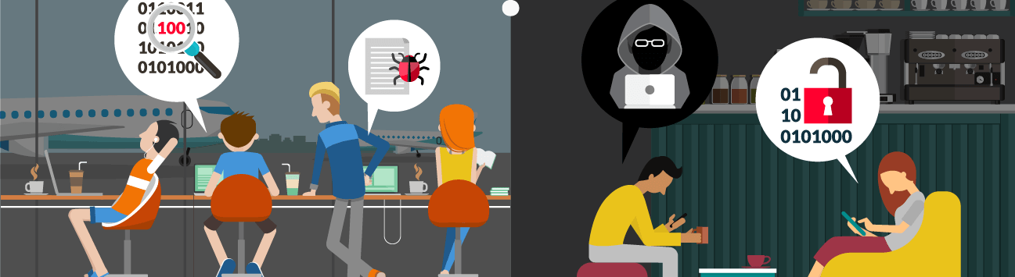
Безопасный Интернет
не доверяйте сетям с подозрительными названиями, такими как FreeInternet или FreeWiFi,
не совершайте онлайн-покупки и банковские переводы,
не передавайте конфиденциальную информацию в публичных сетях,
не переходите по подозрительным ссылкам

Slide 17
Безопасный Интернет
Киберпреступление – это любое незаконное действие в электронной сфере, которое совершено с использованием компьютерных технологий

Slide 18
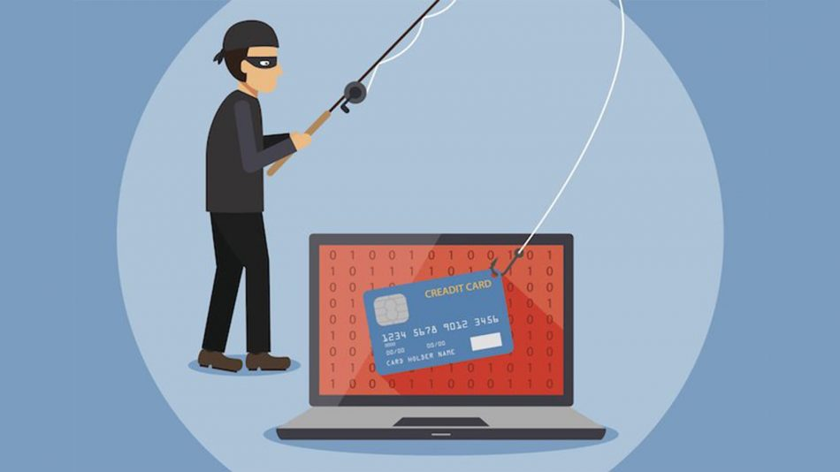
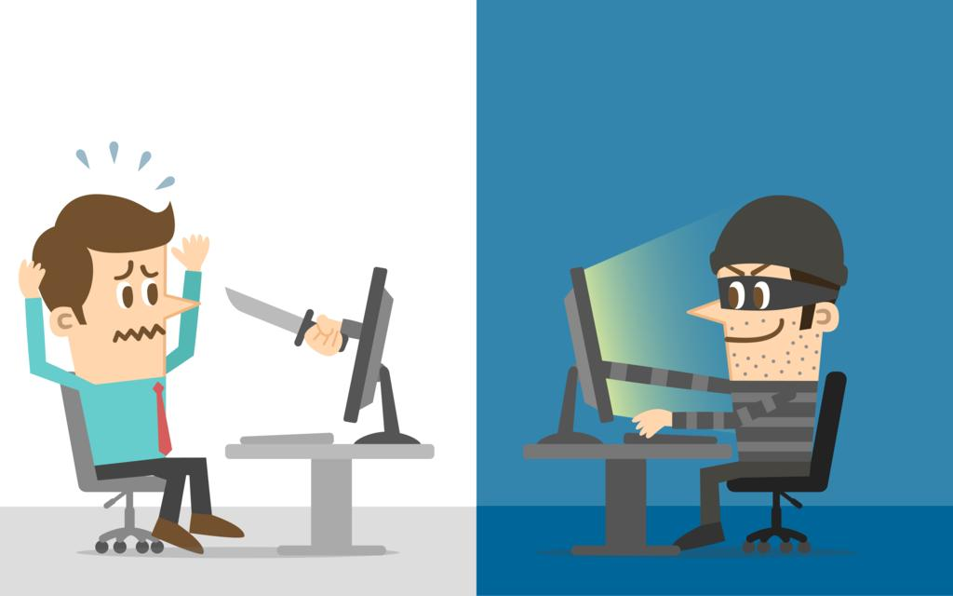
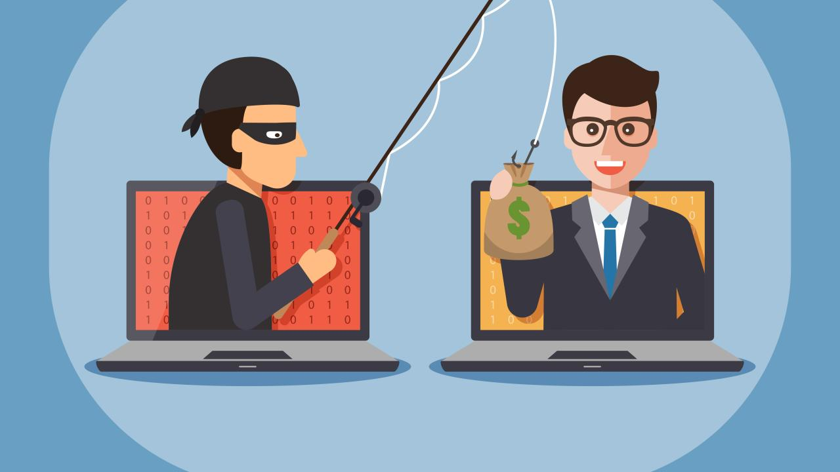
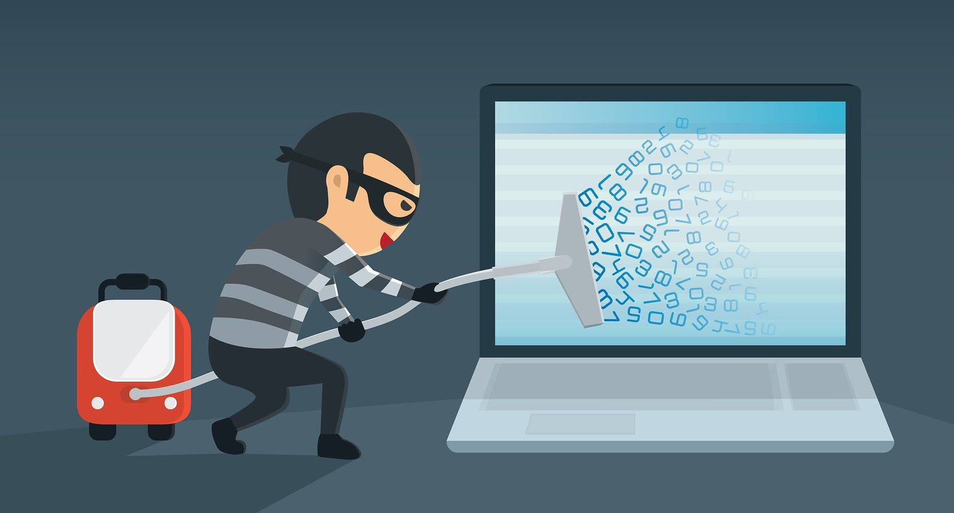
Безопасный Интернет

Slide 19
Безопасный Интернет
Виды киберпреступлений:
Финансово-ориентированные киберпреступления:
фишинг
кибервымогательство
Киберпреступления, связанные с вторжением в личную жизнь:
кража персональных данных
шпионаж
Нарушение авторского права
Кибербуллинг и др.

Slide 20
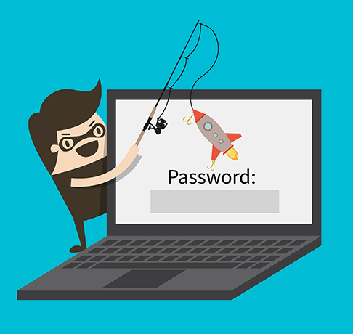
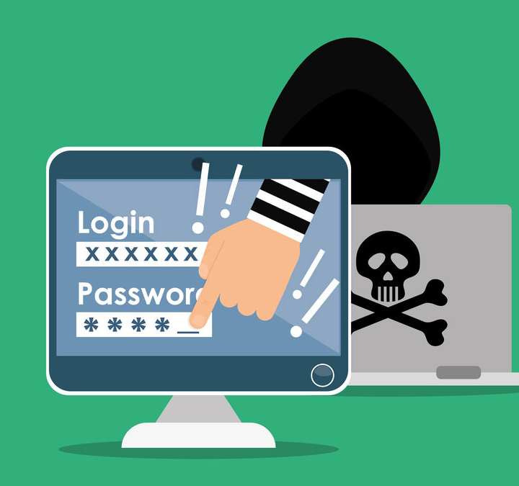
Безопасный Интернет
Фишинг (англ. «рыбная ловля») — вид интернет-мошенничества, целью которого является получение доступа к конфиденциальным данным пользователей — логинам и паролям

Slide 21
Безопасный Интернет
«Закон о персональных данных»
Цель закона:
обеспечение защиты прав
и свобод человека
и гражданина при обработке
его персональных данных, в том числе защиты прав на неприкосновенность частной жизни, личную и семейную тайну

Slide 22
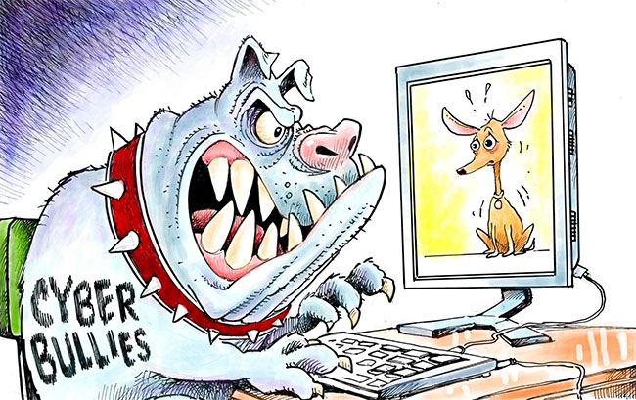
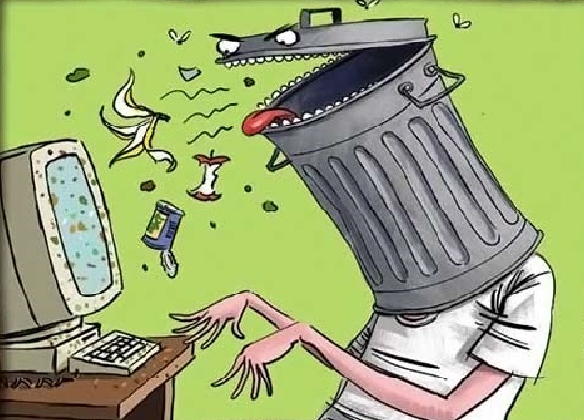
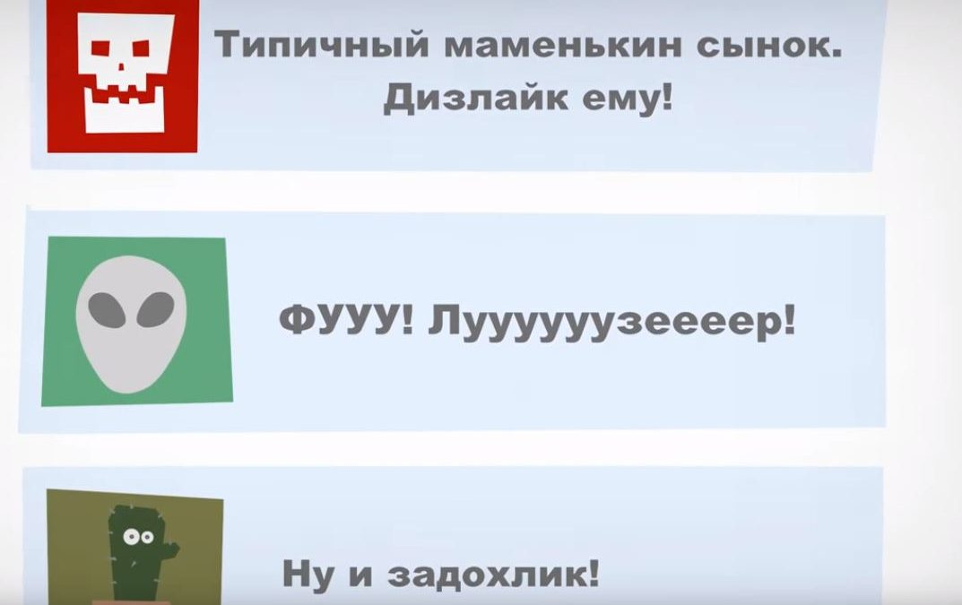
Безопасный Интернет

Slide 23
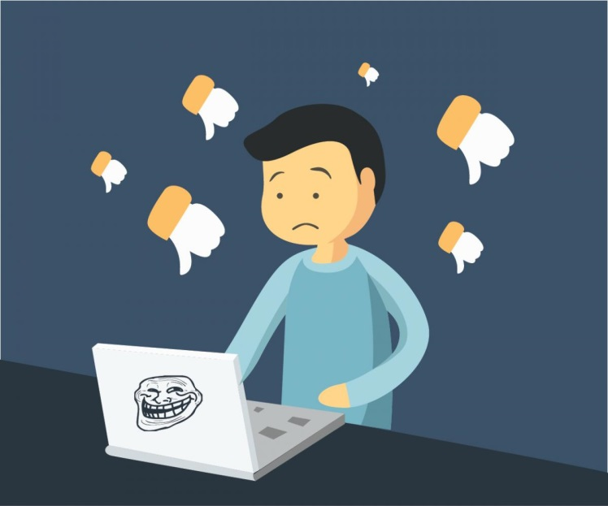
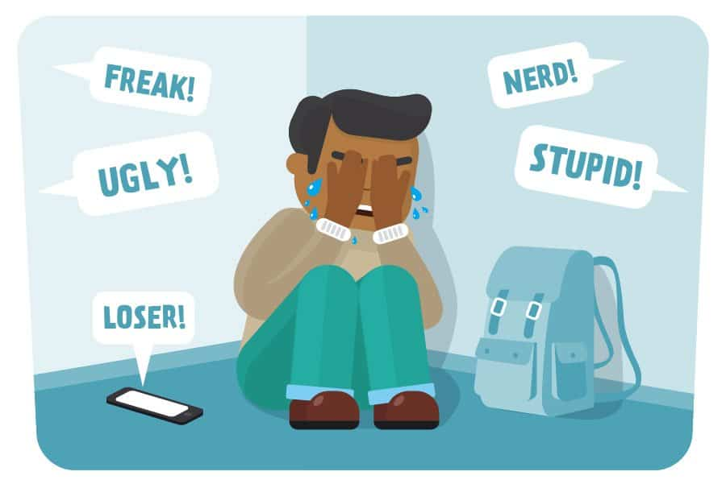
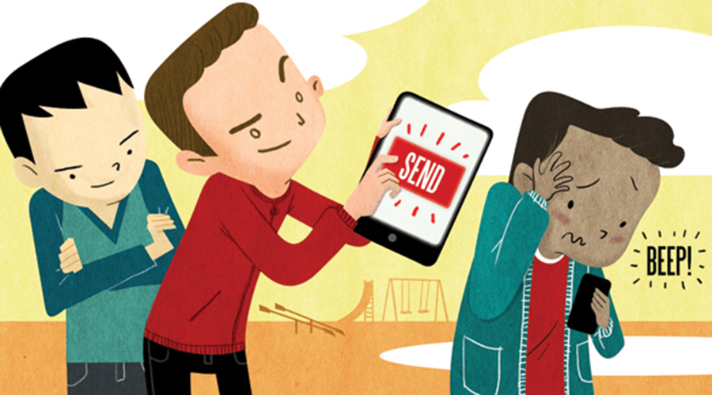
Безопасный Интернет

Slide 24
Безопасный Интернет
Кибербуллинг – это интернет-травля, подразумевающая намеренные оскорбления, угрозы и сообщение другим компрометирующих данных с помощью современных средств коммуникации.

Slide 25
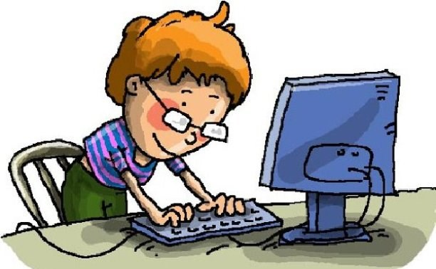
Безопасный Интернет
Правила этикета в сети Интернет:
обращайся с другими так, как ты хотел бы, чтобы обращались c тобой,
не используй неподходящие или оскорбительные слова,
придерживайся правил поведения, которым ты следуешь в реальной жизни,
пиши грамотно и прощай ошибки другим людям,
избегай написания текста ТОЛЬКО ЗАГЛАВНЫМИ БУКВАМИ,
уважай неприкосновенность чужой частной жизни.

